Slide 1
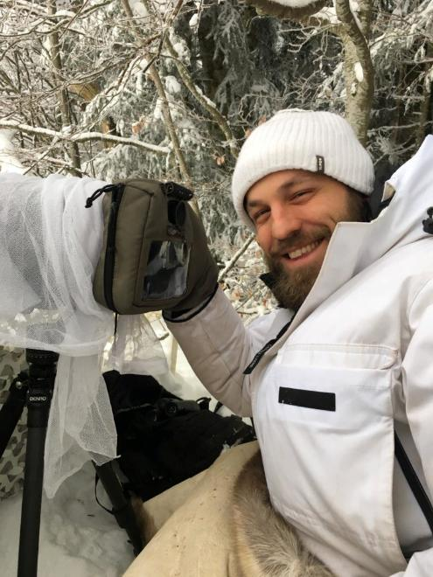
CLICHES ANIMALIERS
DE Neil VILLARD

Slide 2
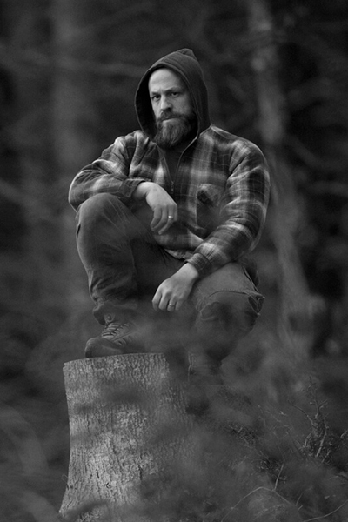
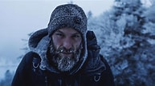
Neil VILLARD
Née en Suisse en 1984 Originaire du Jura
A eu une activité de forestier, puis de laborantin avant de se consacrer à la Photo animalière de façon professionnelle
Attiré par la nature et, le sauvage. Naturaliste passionné surtout par les grands prédateurs

Slide 3
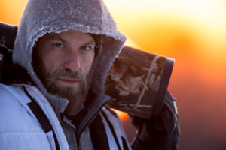
Il observe, approche et photographie la faune sauvage
A consacré une dizaine d’années au LYNX
a comme projet une aventure en Sibérie sur les traces du Tigre de la région
A écrit et décoré de clichés, plusieurs livres ou ouvrages
Crépuscules
Lynx une ombre en lumière (2)
Images sublimes de plusieurs années de prospection en milieu sauvage Jurassien

Slide 4
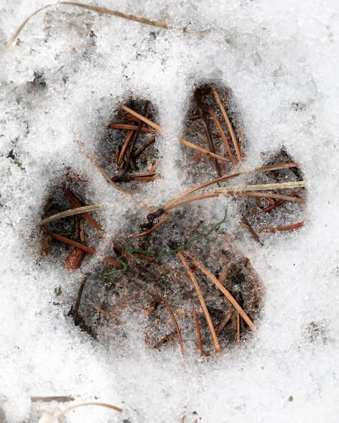
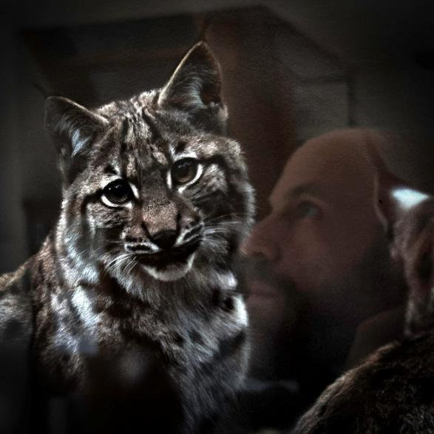
sur les traces….

Slide 5
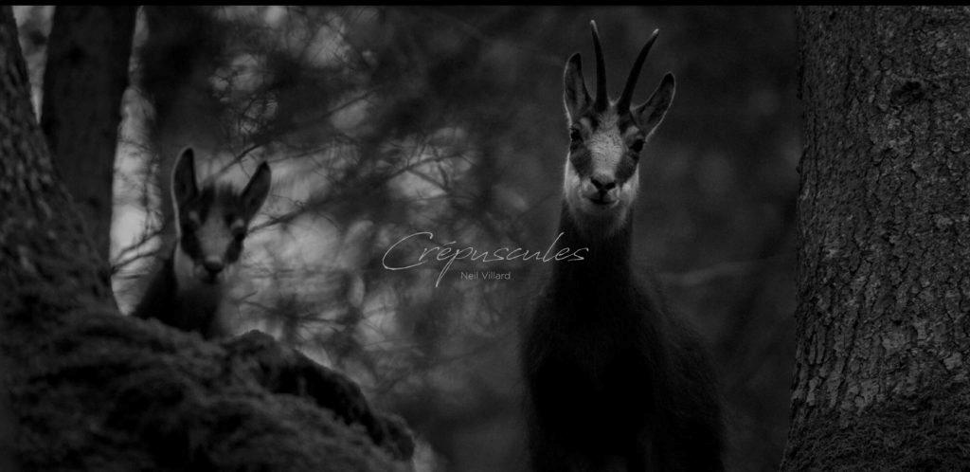
cliché de l’ouvrage ‘Crépuscules’

Slide 6
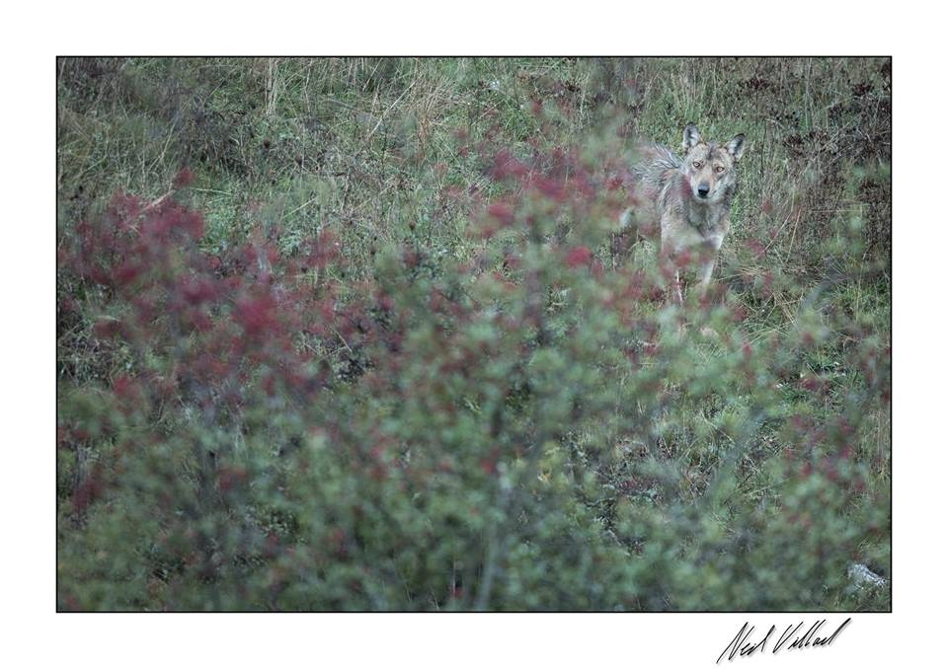

Slide 7
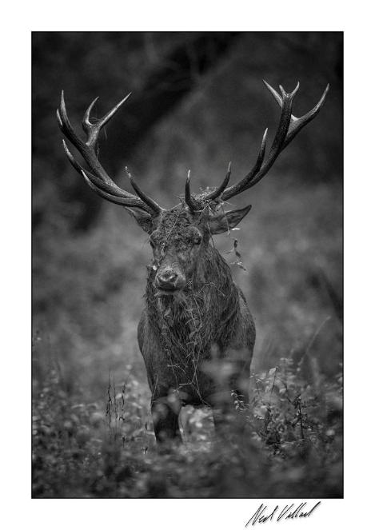

Slide 8
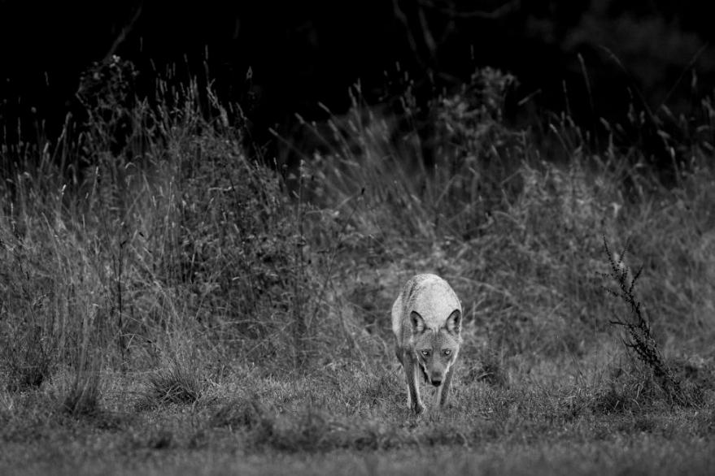

Slide 9
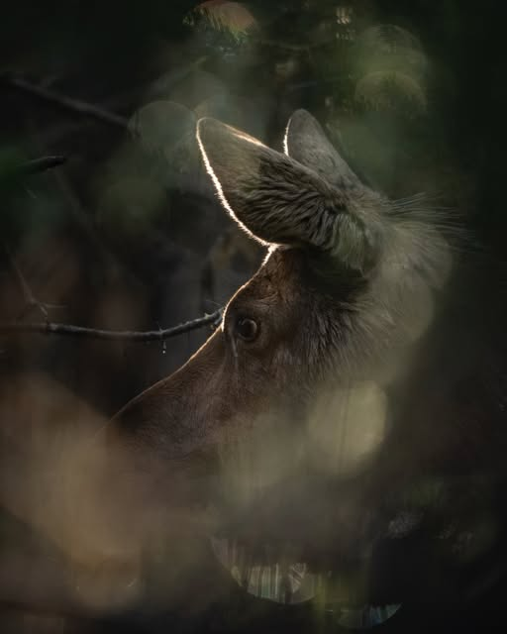

Slide 10
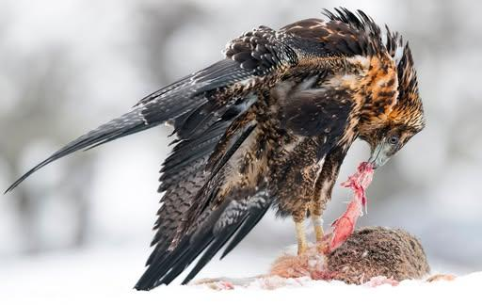

Slide 11
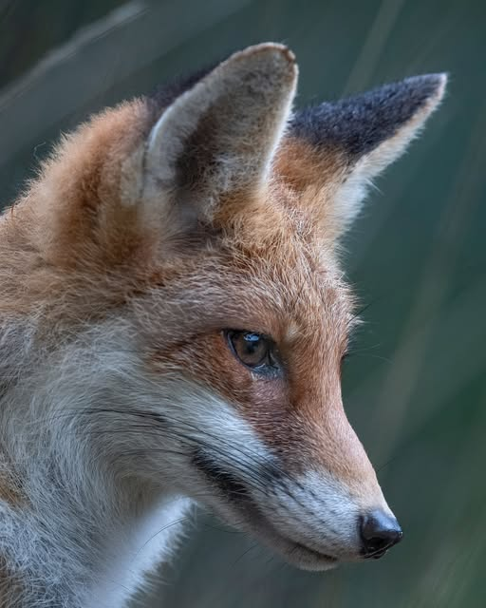

Slide 12
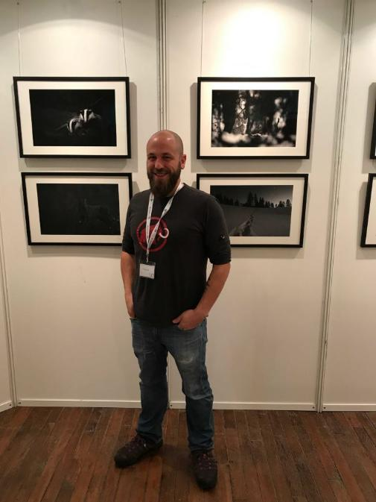
fin janvier 2026
Exposition à Neufchâtel
à l’Hôtel de Ville

Slide 13
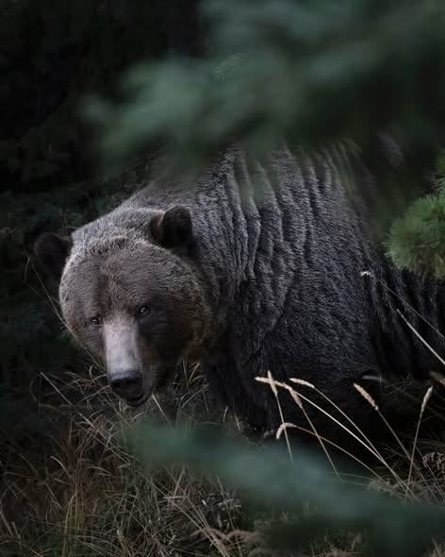

Slide 14
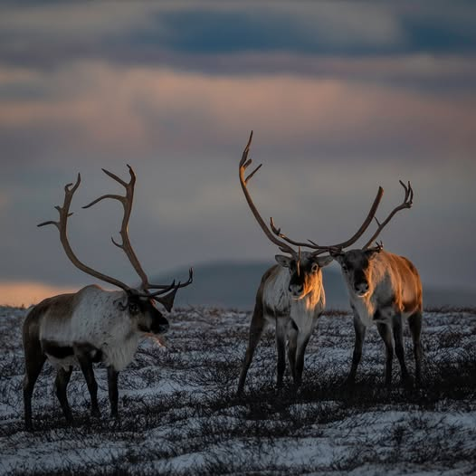
Trio de Cerfs au crépuscule

Slide 15
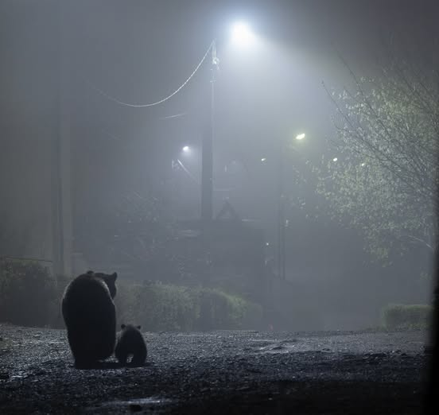
Ours et ourson
au soir sous les étoiles

Slide 16

Lynx , ombre et lumière
Deux ouvrages sublimes aux images réunies de plusieurs années de prospection en milieu sauvage

Slide 17
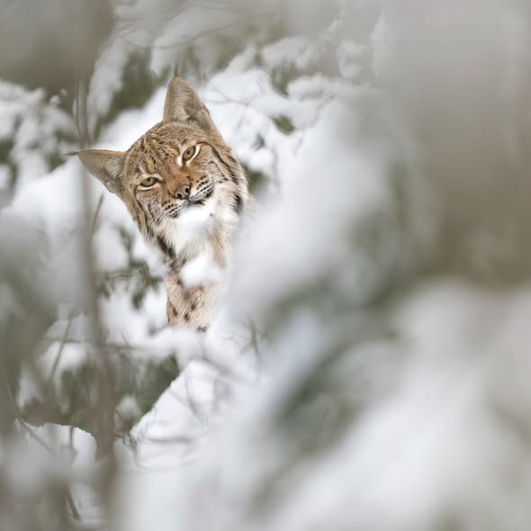

Slide 18
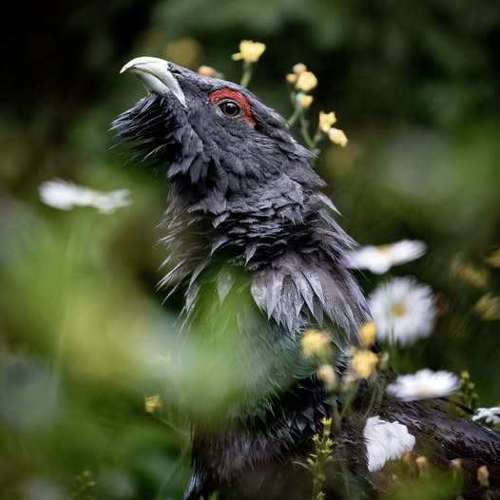

Slide 19
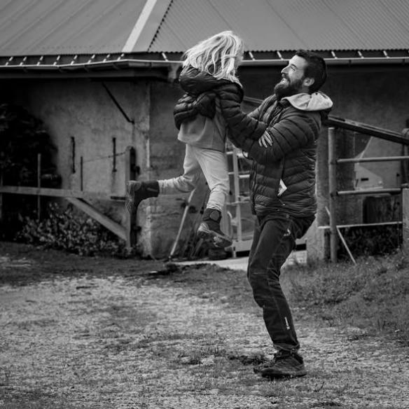
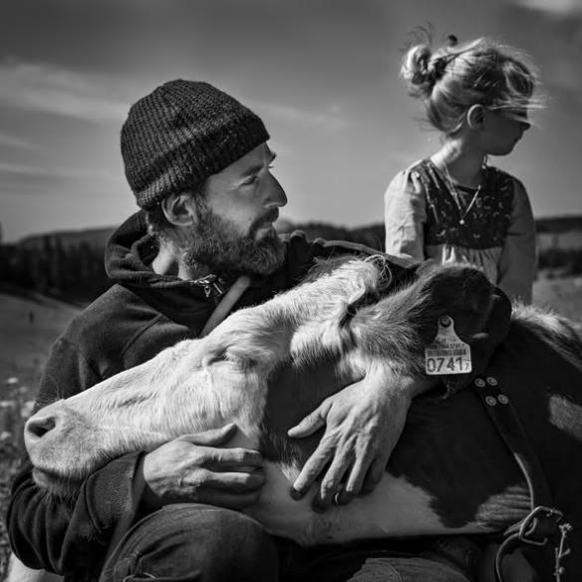
Tendresse en famille

Slide 20
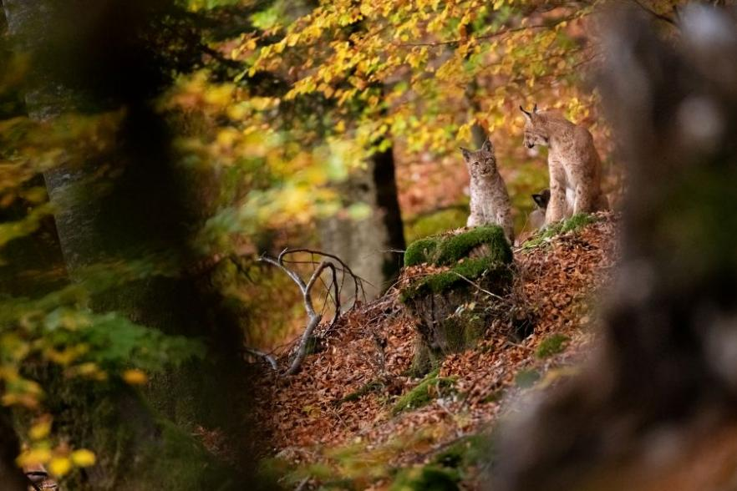
Clichés Lynx…

Slide 21
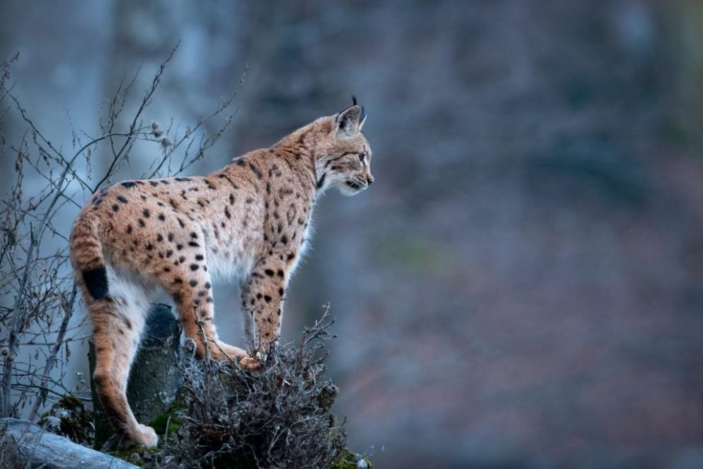

Slide 22
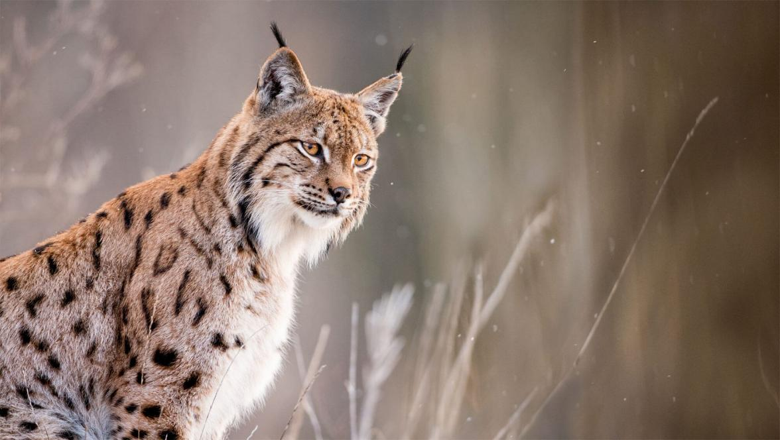

Slide 23
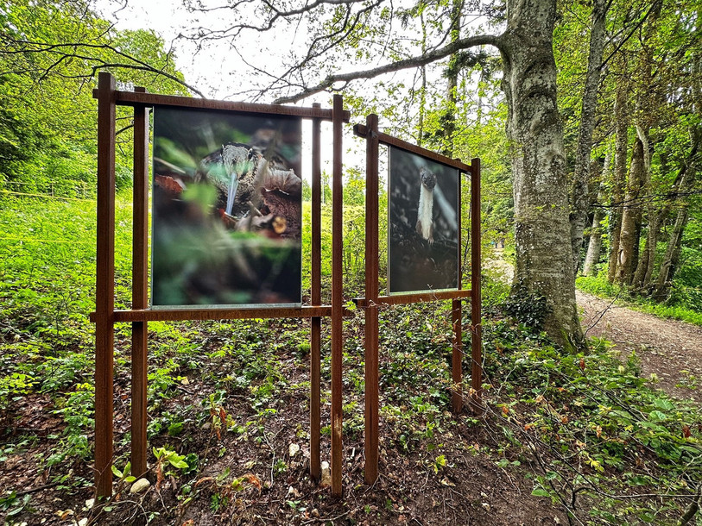

Slide 24
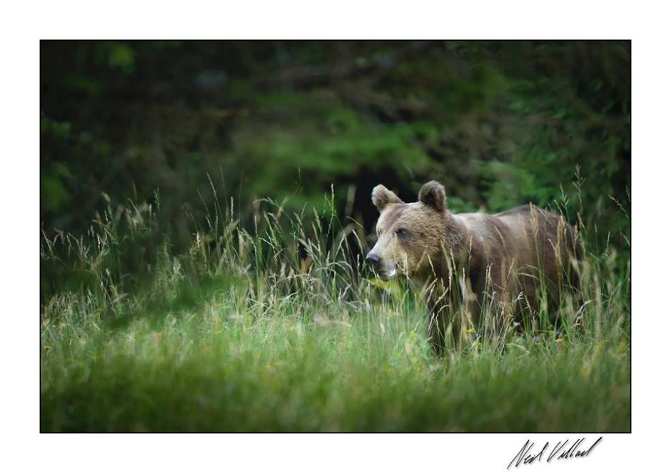

Slide 25
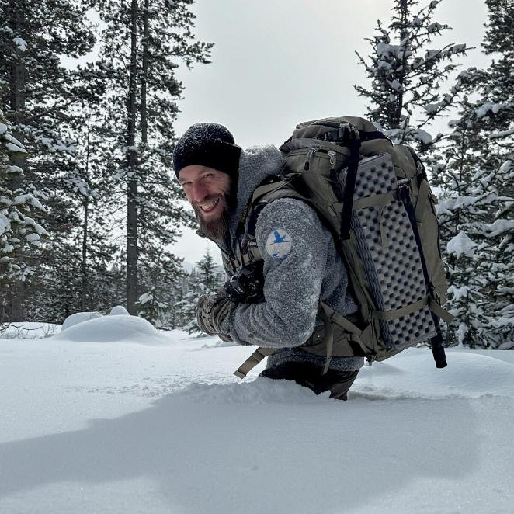
Avec le matériel et le sac à dos
dans la neige de la vallée du Jura

Slide 26
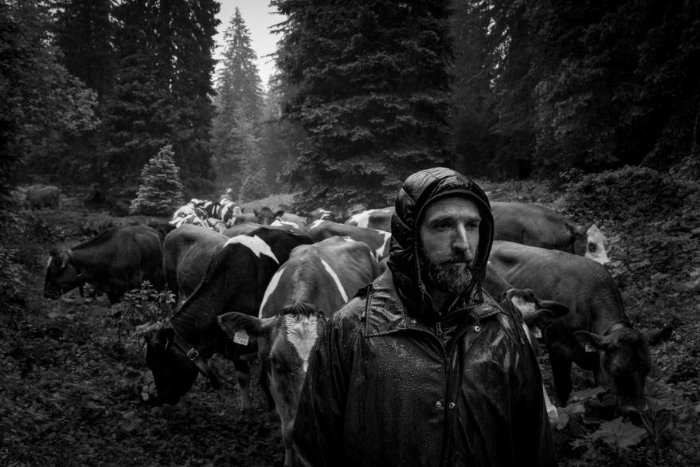
Après ses reportages et clichés animaliers a réalisé un reportage sur un Berger
Dans la vallée du Jura Vaudois
Titré Héritage

Slide 27
CLICHES ANIMALIERS DE
NEIL VILLARD
Proposé par Jackdidier

Slide 28



Lorient Vous A Présenté Clichés Animaliers De Neil Villard
Sur La Suggestion De JackDidier
Les Images Et Le Son Du Net
Daniel
https://papy16.net/
Bienvenue Chez Papy16

